Slide 1


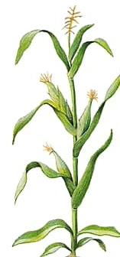
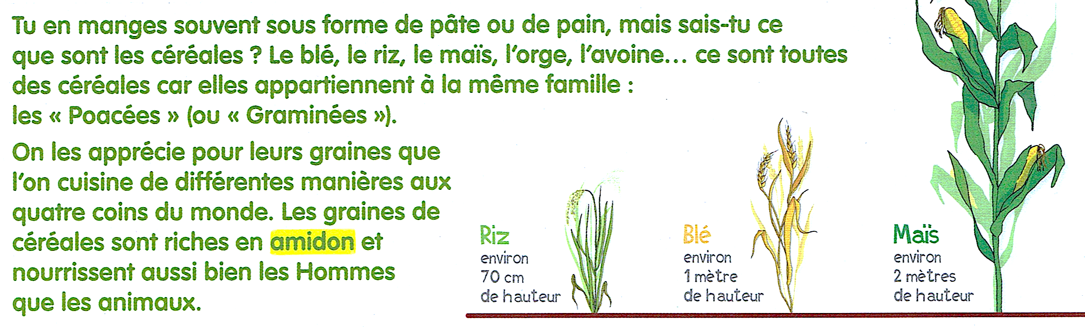
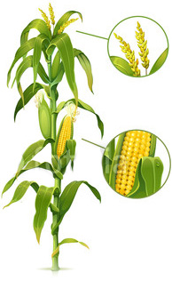

Sciences
Les CEREALES
Production et alimentation
Le vivant
CM
1
Qu’appelle-t-on une céréale ?
Tu en manges souvent sous forme de pâtes ou de pain, mais sais-tu ce que les céréales ?
Le blé, le riz, le maïs, l’orge, l’avoine… ce sont toutes des céréales car elles appartiennent à la même famille : les « poacées » ou « graminées ».
On les apprécie pour leurs graines que l’on cuisine de différentes manières aux quatre coins du monde. Les graines de céréales sont riches en amidon et nourrissent aussi bien les Hommes que les animaux.
Riz environ 70 cm de hauteur
Blé environ
1 mètre de hauteur
Maïs environ
2 à 4 mètres de hauteur
Si tu regardes bien, une céréale porte sur sa tige un regroupement de graines que l’on appelle un épi, un peu comme un grappe de raisin, mais en plus petit.
En fonction de la céréale, l’épi peut être gros (comme pour le maïs), petit et avec des grains resserrés (comme pour le blé), ou plus souple (comme pour le riz).
Une céréale porte également des feuilles vertes, assez longues pour permettre à la plante d’utiliser la lumière du soleil pour sa croissance.
Le sais-tu ?
Les 12 céréales les plus connues sont :
Le blé tendre
Le blé dur
Le maïs
Le riz
L’orge
L’avoine
Le seigle
L’épeautre
Le sorgho
Le millet
Le triticale
Le panis.
Le quinoa et le sarrasin n’appartiennent pas à la famille des Poacées mais
ils sont considérés comme des pseudo-céréales car on les cuisine de la même manière, en grain ou en farine.
Réponds aux questions.
A quelle famille appartient les céréales ? ______________________
Parmi les céréales citées ci-contre, lesquelles ne connais-tu pas ? ____________________________________________________________
Comment reconnaît-on une céréale ? __________________________
Quelle céréale a un épi :
Gros ? __________________ Petit ? __________________
Souple ? __________________
A quoi servent les feuilles vertes des épis ? __________________________________________
__________________________________________________________________________________
Que peux-tu dire du quinoa et du sarrasin ? ___________________________________________
__________________________________________________________________________________
La trousse de Sobelle

Slide 2
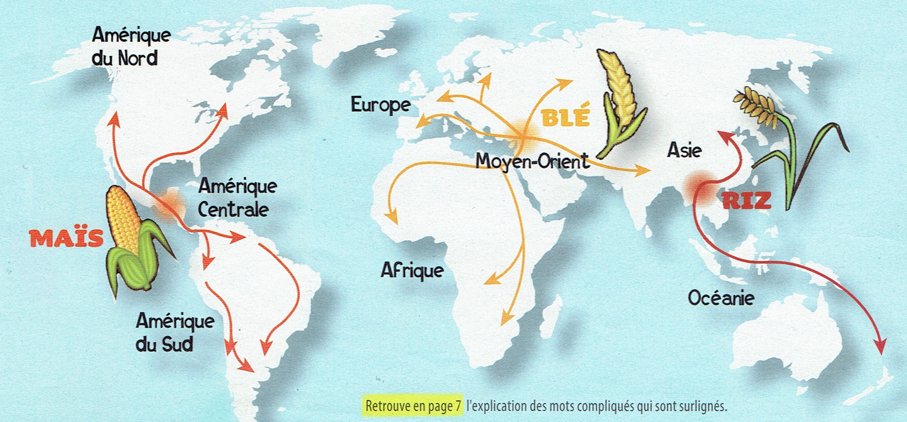
Sciences
Les cereales
Production et alimentation
Le vivant
CM
2
Localisation des céréales dans le monde
La présence de céréales dépend du climat. En effet, chacune a ses propres besoins en eau, en chaleur et en lumière pour pousser. Là où elles se sont naturellement développées, les hommes les ont domestiquées pour pouvoir les semer et les récolter à nouveau. Elles sont alors devenues la base de l’alimentation de la majorité des populations locales.
Le maïs est originaire d’Amérique centrale : Il y est toujours consommé de manière quotidienne, essentiellement sous forme de galette. Aujourd’hui il est présent sur tous les continents et sa culture est la plus importante au monde.
Le riz est originaire du Sud de l’Asie : c’est l’aliment principal des populations asiatiques.
Le blé est originaire du Moyen-Orient, puis il s’est implanté en Europe. Voilà pourquoi le pain et les pâtes sont très présents dans nos assiettes !
Vrai ou faux ?
L’endroit où poussent les céréales est en fonction du temps qu’il fait. __________
Une plante domestiquée est une plante que l’homme a réussi à réutiliser
pour la replanter ensuite. __________
Le maïs vient d’Amérique du sud. __________
La culture du maïs est la plus importante au monde. __________
Le riz est l’aliment principal des Européens. __________
Le blé est originaire d’Europe puis s’est implanté partout dans le monde. __________
La production : La Chine est le plus gros producteur de céréales dans le monde, suivie par les Etats-Unis et l’Union Européenne. Les céréales les plus cultivées dans le monde sont le maïs, le blé, le riz ainsi que l’orge et le sorgho. Le blé et le maïs sont les céréales les plus échangées entre les différents pays.
L’importation : L’Egypte est l’un des plus grand importateurs de céréales. Ce pays a notamment besoin de blé pour pouvoir faire du pain. Le Japon et le Mexique font aussi partie des plus grands pays importateurs.
L’exportation : L’Union Européenne est le premier exportateur de blé au monde.
Indique le pays ou le continent correspondant à ces affirmations.
Plus grand exportateur mondial : ___________________________________________________
Plus grand producteur mondial : ____________________________________________________
Plus grand importateur mondial : ___________________________________________________
La trousse de Sobelle

Slide 3
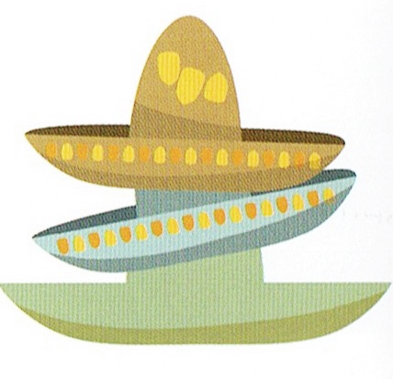
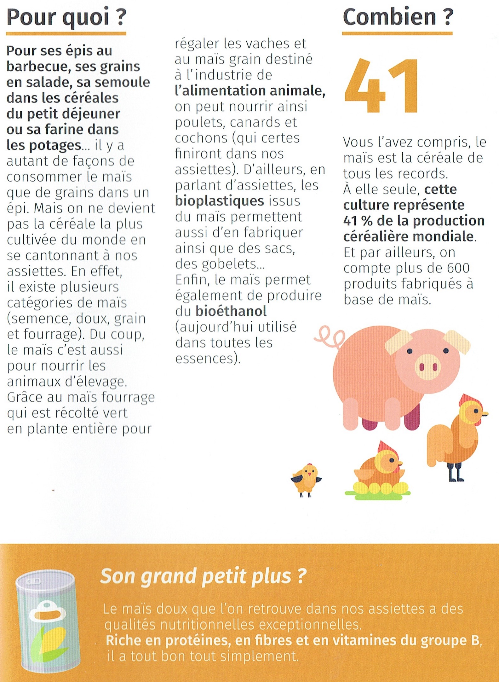
Sciences
Les cereales
Production et alimentation
Le vivant
CM
3
Une céréale : le maïs
Pour ses épis au barbecue, ses grains en salade, sa semoule dans les céréales du petit déjeuner ou sa farine dans les potages… il y a autant de façons de consommer le maïs que de grains dans un épi. Mais on ne devient pas la céréale la plus cultivée du monde en se cantonnant à nos assiettes. En effet, il existe plusieurs catégories de maïs (semence, doux, grain et fourrage.) Du coup, le maïs c’est aussi pour nourrir les animaux d’élevage. Grâce au maïs fourrage qui est récolté vert en plante entière pour régaler les vaches et au maïs destiné à l’industrie de l’alimentation animale, on peut nourrir ainsi poulets, canards et cochons (qui certes finiront dans nos assiettes.) D’ailleurs, en parlant d’assiettes, les bioplastiques issus du maïs permet aussi d’en fabriquer ainsi que des sacs, des gobelets… Enfin, le maïs permet également de produire du bioéthanol (aujourd’hui utilisé dans toutes les essences.)
41
Vous l’avez compris, le maïs est la céréale de tous les records. A elle seule, cette culture représente 41% de la production céréalières mondiale. Et par ailleurs, on compte plus de 600 produits fabriqués à base de maïs.
Le maïs est né il y a plus de 6000 ans sur les plateaux mexicains. Les conquistadors venus chercher de l’or, ont finalement trouvé celui-ci au creux des épis de maïs.
Ni une, ni deux, ils ramènent en Europe à la fin du XVème siècle et c’est finalement le maïs mexicain qui va conquérir les fermes d’Espagne, de France et d’Italie en moins de 100 ans. La céréale traverse alors les frontières et prend racine sur tout le continent pour ne plus jamais en repartir.
Réponds aux questions.
Sous quelle forme le maïs est-il mangé ? ______________________________________________
_____________________________________________________________________________________
2) A quoi sert-il aussi ? ________________________________________________________________
_____________________________________________________________________________________
3) A quoi correspond le nombre 41 ? : ____________________________________________________
4) D’où vient exactement le maïs et depuis quand ? _______________________________________
5) Quelles sont les qualités nutritives du maïs ? __________________________________________
_____________________________________________________________________________________
La trousse de Sobelle

Slide 4
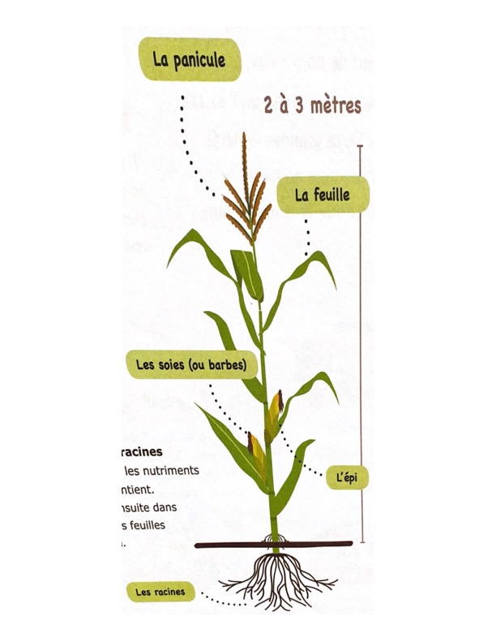
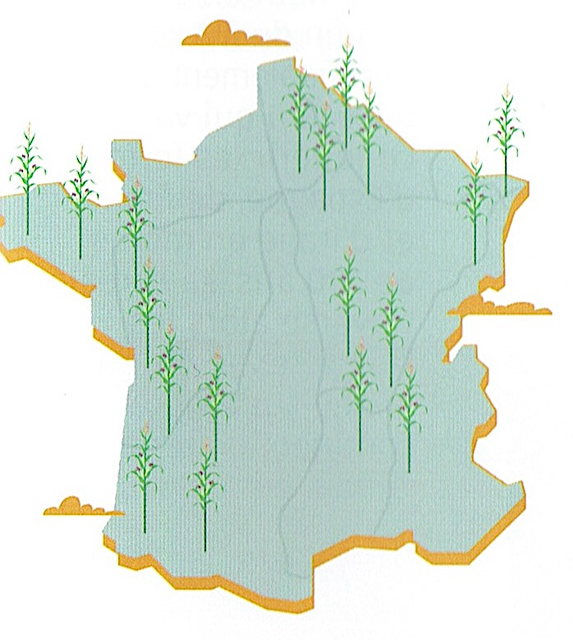
Sciences
Les cereales
Production et alimentation
Le vivant
CM
Le maïs est une céréale semée au printemps. L’été, le bourgeon terminal s’épanouit en devenant une fleur appelée la panicule. Il s’agit de la fleur mâle contenant le pollen. Pendant ce temps, les bourgeons secondaires qui sont les organes femelles, retiennent le pollen dans leurs soies. Le vent fait tomber le pollen sur la fleur femelle : c’est la pollinisation.
Une fois la fleur fécondée, l’épi qui porte les grains, se forme. Il y a environ 400 grains par épi.
Ils se gorgent de soleil tout l’été avant d’être récoltés à l’automne. Le maïs est haute plante de 2 à 4 mètres. La récolte s’effectue en octobre. La plante est alors sèche, les grains durcissent et deviennent jaunes.
Complète le schéma suivant en te servant du texte ci-contre. Utilise les mots :
la taille : 2 à 4 mètres, la panicule, les soies,
les racines, la feuille, l’épi.
1
2
3
4
Le maïs est la céréale la plus cultivée au monde ! Mais encore ? Dans le continent nord-américain, le maïs est la culture dominante. Ce n’est donc pas un hasard si ses épis font partie de la food culture américaine. Mais le maïs est également présent en Asie et en Europe, notamment en France qui est le 1er pays producteur de l’Union Européenne de maïs grain. D’ailleurs, dans notre pays, le maïs est la 2ème céréale la plus cultivée.
5
6
Complète :
On trouve du maïs __________________ dans le monde.
En Amérique du ____________ est la culture dominante.
Le maïs est aussi présent en ________ et en _____________________ .
La France est le _____ pays producteur de ______________
_________________________ du maïs ___________ .
En France, le maïs est la _______ céréale la plus cultivée.
La trousse de Sobelle

Slide 5
Sciences
Les cereales
Production et alimentation
Le vivant
CM
Leçon
Les céréales
Les céréales appartiennent des « ________________ » ou (« __________________ ».) Les graines de céréales sont riches en _________________ et nourrissent aussi bien les __________________ que les __________________ . Sur la tige d’une céréale il y a un regroupement de _______________ que l’on appelle un _______ . Il peut être ________ (maïs), __________ et avec des grains resserrés (blé), ou ____________ (riz). Les longues __________________ vertes des céréales leur permettent d’utiliser la _________________ du soleil pour leur _________________________ .
La présence de céréales dans le monde dépend du ________________ . En effet, chacune a ses propres besoins en ____________ , en ________________ et en ___________________ pour pousser.
1) La production : La ________________ est le plus gros producteur de céréales dans le monde. Les céréales les plus cultivées dans le monde sont le ___________ , le __________ , le _______ ainsi que l’orge et le sorgho. Le blé et le maïs sont les céréales les plus ____________________ entre les différents pays.
2) L’importation : L’_________________ est l’un des plus grand importateurs de céréales. Le _______________ et le ___________________ font aussi partie des plus grands pays importateurs.
3) L’exportation : L’ _____________ ________________________ est le premier exportateur de ______ au monde.
`
Le maïs
Il y a de nombreuses de façons de ________________________ le maïs (épi grillé, soufflé, farine, en grains…) . Il existe plusieurs ____________________ de maïs : _____________________ , ___________ , ____________ et ____________________ . On utilise le maïs __________________ qui est récolté _________ en plante entière pour l’alimentation des ___________________ . Les ________________________ issus du maïs permet de fabriquer des ________________ , des __________ , des ____________________ … Enfin, le maïs permet également de produire du _______________________ (aujourd’hui utilisé dans toutes les ___________________ .)
La culture du maïs représente ______ % de la production céréalières mondiale et on compte plus de ______ produits fabriqués à base de maïs. Le maïs est né il y a plus de ___________
ans sur les plateaux ______________________ . Les conquistadors l’ont ramené
en __________________ à la fin du XVème siècle et va s’y installer en moins
de 100 ans pour toujours. Le maïs est une céréale semée au
_____________________ . L’________ , une fleur appelée la ____________________
apparaît. C’est la fleur ____________ contenant le ___________ . Puis, les fleurs
femelles sortent et retiennent le pollen tombé par le ___________ , dans leurs
___________ : c’est la _____________________ . Une fois la fleur fécondée,
l’_________ qui porte les _____________ , se forme. Il y a environ ________
grains par épi. Ils se gorgent de ______________ tout l’été avant d’être
récoltés à l’___________________ . Le maïs est une plante haute de ___ à ___
mètres. La récolte s’effectue en _________________ . La plante est alors
sèche, les grains __________________ et deviennent _______________ .
La panicule
2 à 4
mètres
La feuille
Les soies
L’épi
Les racines
La trousse de Sobelle

Slide 6
Sciences
Les cereales
Production et alimentation
Le vivant
CM
Leçon
Les céréales
Les céréales appartiennent des « poacées » ou (« graminées ».) Les graines de céréales sont riches en amidon et nourrissent aussi bien les Hommes que les animaux . Sur la tige d’une céréale il y a un regroupement de grains que l’on appelle un épi . Il peut être gros (maïs), petit et avec des grains resserrés (blé), ou souple (riz). Les longues feuilles vertes des céréales leur permettent d’utiliser la lumière du soleil pour leur croissance.
La présence de céréales dans le monde dépend du climat . En effet, chacune a ses propres besoins en eau , en chaleur et en lumière pour pousser.
1) La production : La Chine est le plus gros producteur de céréales dans le monde. Les céréales les plus cultivées dans le monde sont le maïs , le blé , le riz ainsi que l’orge et le sorgho. Le blé et le maïs sont les céréales les plus échangées entre les différents pays.
2) L’importation : L’Egypte est l’un des plus grand importateurs de céréales. Le Japon et le Mexique font aussi partie des plus grands pays importateurs.
3) L’exportation : L’ Union Européenne est le premier exportateur de blé au monde.
`
Le maïs
Il y a de nombreuses de façons de consommer le maïs (épi grillé, soufflé, farine, en grains…) . Il existe plusieurs catégories de maïs : semence, doux, grain et fourrage. On utilise le maïs fourrage qui est récolté vert en plante entière pour l’alimentation des animaux . Les bioplastiques issus du maïs permet de fabriquer des assiettes , des sacs , des gobelets … Enfin, le maïs permet également de produire du bioéthanol (aujourd’hui utilisé dans toutes les essences.)
La culture du maïs représente 41% de la production céréalières mondiale et on compte plus de 600 produits fabriqués à base de maïs.
Le maïs est né il y a plus de 6000 ans sur les plateaux mexicains. Les conquistadors l’ont ramené en Europe à la fin du XVème siècle et va s’y installer en moins de 100 ans pour toujours.
Le maïs est une céréale semée au printemps. L’été, une fleur appelée la panicule apparaît. C’est la fleur mâle contenant le pollen. Puis, les fleurs femelles sortent et retiennent le pollen tombé par le vent, dans leurs soies : c’est la pollinisation. Une fois la fleur fécondée, l’épi qui porte les grains, se forme. Il y a environ 400 grains par épi.
Ils se gorgent de soleil tout l’été avant d’être récoltés à l’automne. Le maïs est une plante haute de 2 à 4 mètres. La récolte s’effectue en octobre. La plante est alors sèche, les grains durcissent et deviennent jaunes.
La trousse de Sobelle

Slide 7
Sciences
Les cereales
Production et alimentation
Le vivant
CM
Correction des exercices
Réponds aux questions.
A quelle famille appartient les céréales ? Les poacées
Parmi les céréales citées ci-contre, lesquelles ne connais-tu pas ?
Comment reconnaît-on une céréale ? À son épi
Quelle céréale a un épi :
Gros ? maïs Petit ? blé Souple ? riz
A quoi servent les feuilles vertes des épis ? A utiliser la lumière du soleil pour leur croissance
Que peux-tu dire du quinoa et du sarrasin ? Ce sont des pseudo céréales car elle ne font pas partie de la famille des poacées mais sont utilisées comme telles.
Vrai ou faux ?
L’endroit où poussent les céréales est en fonction du temps qu’il fait. vrai
Une plante domestiquée est une plante que l’homme a réussi à réutiliser
pour la replanter ensuite. vrai
Le maïs vient d’Amérique du sud. faux
La culture du maïs est la plus importante au monde. vrai
Le riz est l’aliment principal des Européens. faux
Le blé est originaire d’Europe puis s’est implanté partout dans le monde. faux
Indique le pays ou le continent correspondant à ces affirmations.
Plus grand exportateur mondial : L’Union Européenne
Plus grand producteur mondial : La Chine
Plus grand importateur mondial : L’Egypte
Réponds aux questions.
Sous quelle forme le maïs est-il mangé ? Ses épis au barbecue, les grains en salade, sa
semoule dans les céréales du petit déjeuner ou sa farine dans les potages.
2) A quoi sert-il aussi ? À nourrir les animaux, à fabriquer des bioplastiques ou de produire du bioéthanol.
3) A quoi correspond le nombre 41 ? : C’est le pourcentage de la production céréalière mondiale.
4) D’où vient exactement le maïs et depuis quand ? Il vient du Mexique et a été découvert il y a plus de 6000 ans.
5) Quelles sont les qualités nutritives du maïs ? Il est riche en protéines, en fibre et en vitamines B.
Complète le schéma suivant en utilisant le texte ci-contre. Utilise les mots : taille : 2 à 4 mètres, la panicule, les soies, les racines, la feuille, l’épi.
1. La panicule. 2. La taille : 2 à 4 mètres. 3. La feuille. 4. Les soies. 5. l’épi. 6. les racines
Complète :
On trouve du maïs partout dans le monde.
En Amérique du Nord est la culture dominante.
Le maïs est aussi présent en Asie et en Europe.
La France est le 1er pays producteur de l’Union
Européenne du maïs grain.
En France, le maïs est la 2ème céréale la plus cultivée.
La trousse de Sobelle

